Slide 1
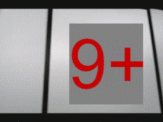
CREATIVE
TOOLS
Histoire et pratique de la critique vidéoludique
Boris Krywicki – 19 mars 2021
POWERPOINT • KEYNOTE • GOOGLE SLIDES
This color solution doesn't suit you? Contact me through my profile page!

Slide 2
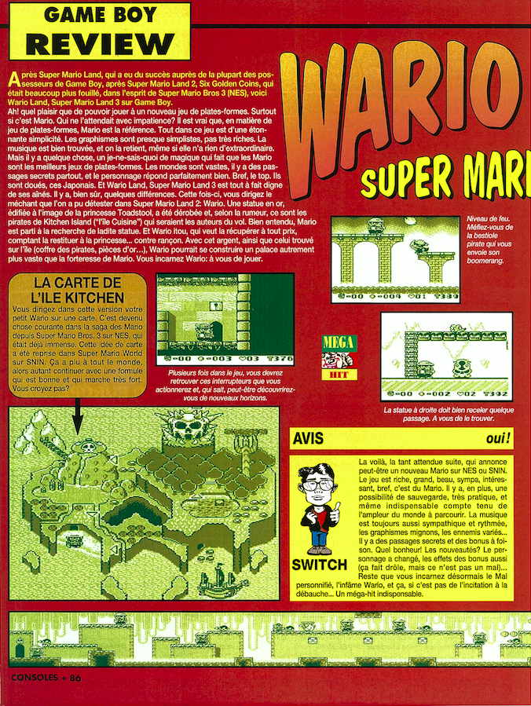
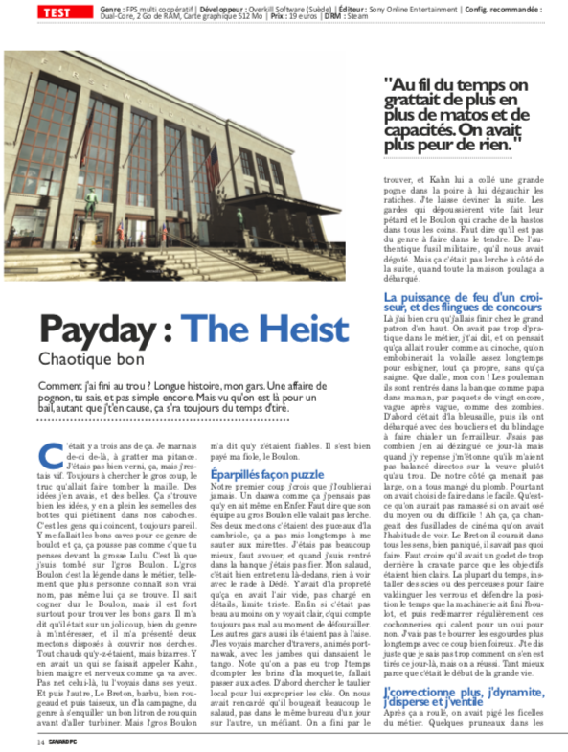
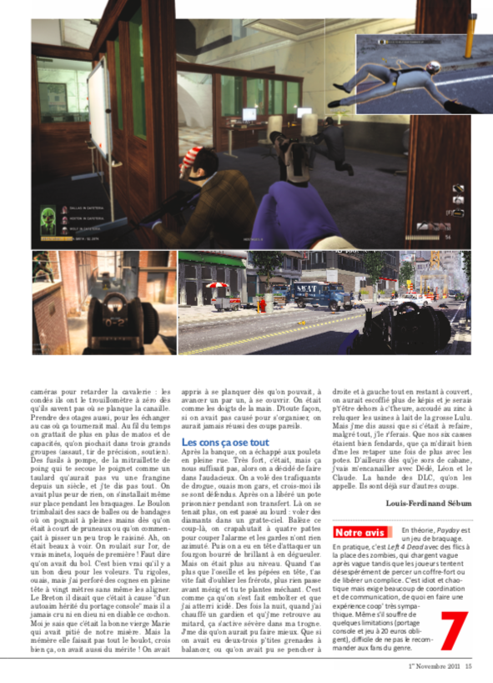
Comparer deux « Tests »

Slide 3
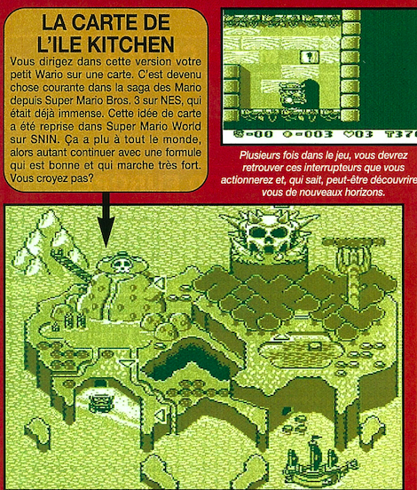
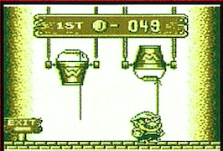
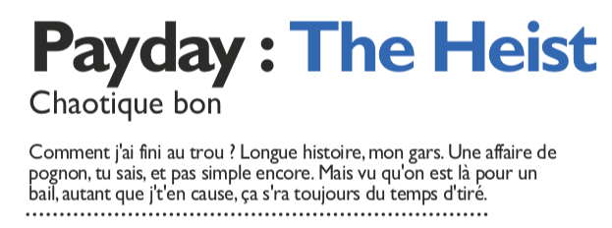
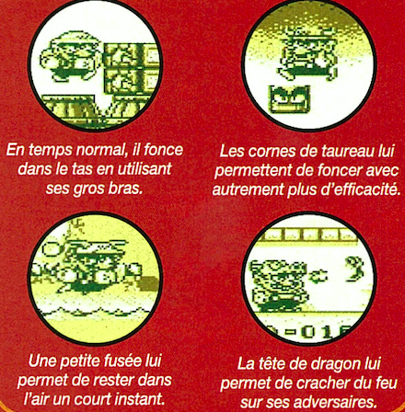
Un genre journalistique, deux directions opposées
SAM et SWITCH, « Wario Land », Consoles +, n°31, pp.86-87, avril 1994
GAREL Ambroise, « Chaotique bon », Canard PC , n°243, pp.14-15, novembre 2011
Importance des images VS Importance du texte

Slide 4
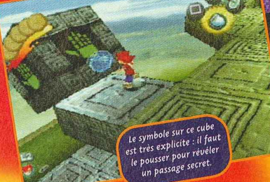
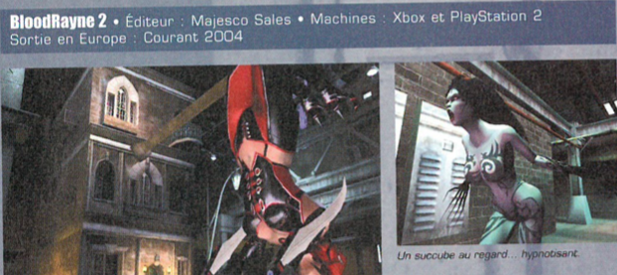
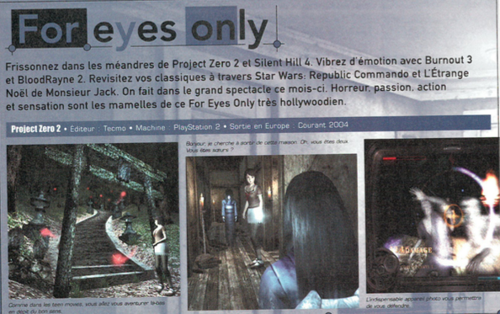
La prédominance des captures d’écran
NIIICO, « Ape Escape », Consoles +, n°90, pp.134-135, juillet-août 1999
« For Eyes only », Joypad, n°139, p.40, mars 2004

Slide 5
ROBIN Richard, « Frontlines : fuel of war », PC Jeux, n°119, pp.65-66, janvier 2008

Slide 6
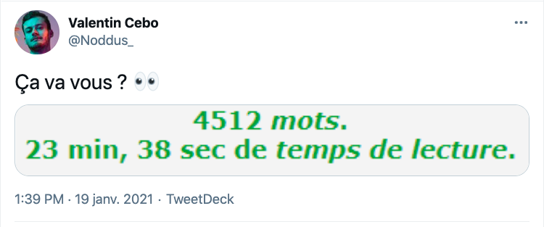
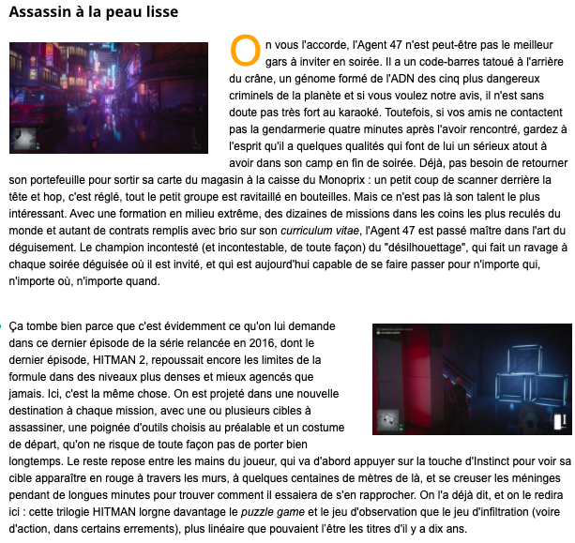
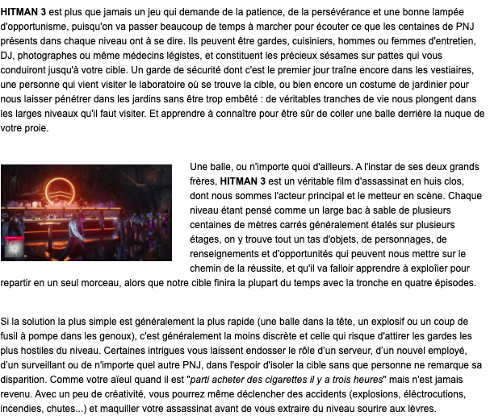
Les « Tests fleuves »
Noddus, « Test : Hitman 3 », Gamekult.com, 19 janvier 2021

Slide 7
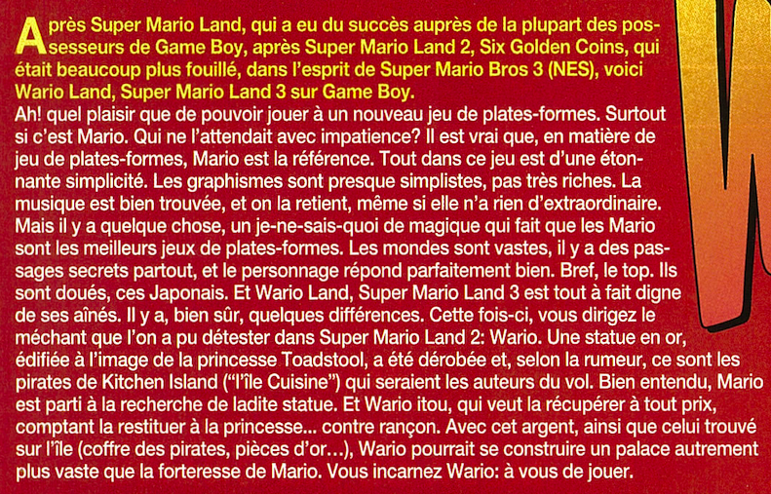
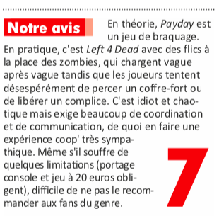
Un genre journalistique, deux directions opposées
« Quand j’suis rentré dans la banque, j’étais pas fier. Mon salaud, c’était bien entretenu là-dedans, rien à voir avec le rade à Dédé. Y’avait d’la propreté qu’ça en avait l’air vide, pas chargé en détails, limite triste. Enfin si c’était pas beau au moins on y voyait clair, c’qui compte toujours pas mal au moment de défourailler » (Garel, 2011 : p. 14)
Ton hagiographique VS Lecteur-Modèle exigeant

Slide 8
La critique de célébration
« Crash Bandicoot 3 », Joypad, n°81, p.86, décembre 1998

Slide 9
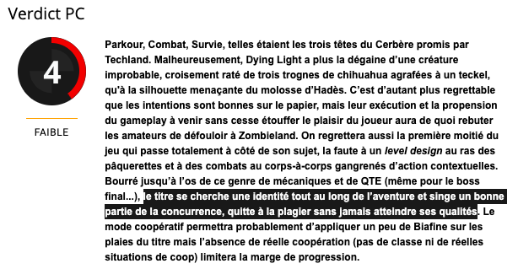
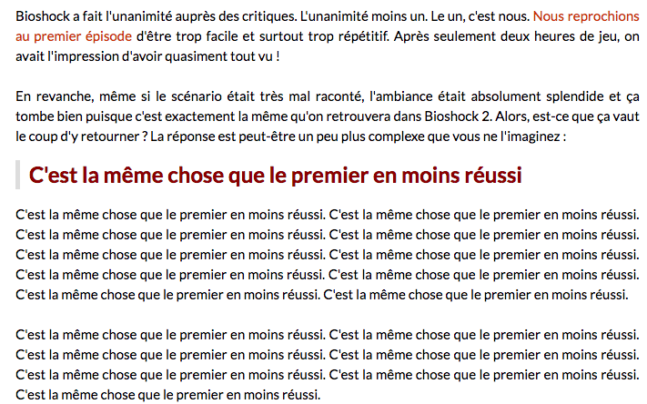
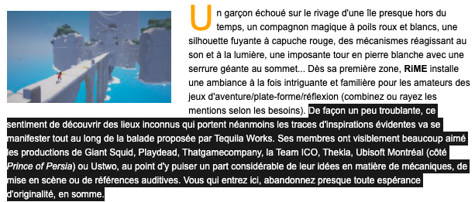
La critique de différenciation
HEBERT Baptiste, « Test : Dying Light », Gamekult.com, 3 février 2015
HUREL Mathieu, « Test : Rime, deuil et pré-joué », Gamekult.com, 25 mai 2017
DRLOSER, « DrLoser teste Bioshock 2 », Nofrag.com, 13 février 2010
« Destiny 2 1.5 : De la suite, sans les idées », couverture du Canard PC, n°361, juin 2017

Slide 10
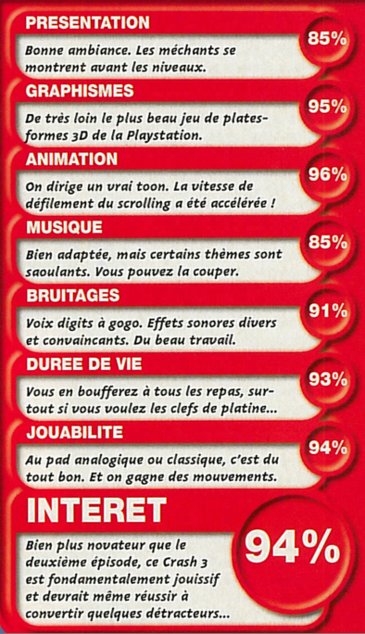
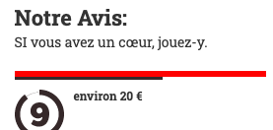
Un genre journalistique, deux directions opposées
Critères détaillés VS Note synthétique
« Crash Bandicoot 3:Warped », Consoles +, n°83, p.79, décembre 1998
DENISE Emmanuel, « Test : Outer Wilds, Une étoile est morte », Canard PC, n°396, juillet 2019
LUU Frédéric, « Test : Pékin Express », Gamekult.com, 27 novembre 2009

Slide 11
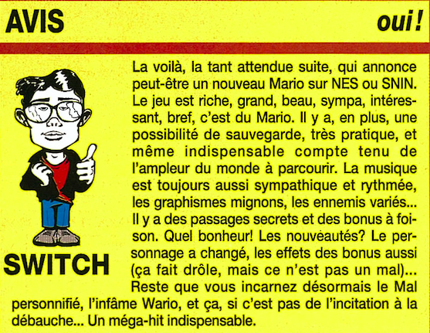
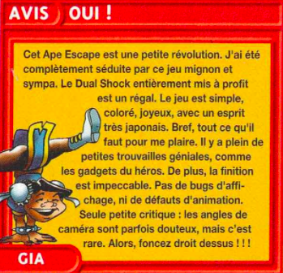
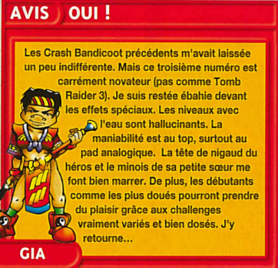
Un genre journalistique, deux directions opposées
Avis personnifiés VS Evaluation assumée collectivement
« À Canard PC, […] la note est de la responsabilité individuelle du rédacteur, mais elle est assumée collectivement. Ça impose donc en théorie une forme de consensus : même si tout le monde n’est pas d’accord sur la note d’un jeu, elle est défendue par la rédaction. […] Au moment de la note, une discussion s’engage entre le rédacteur, la rédaction en chef qui a une vision d’ensemble des notes du magazine et peut inviter le rédacteur à ajuster sa note. Il y a donc une forme de production collective. Dans mon esprit de ce qu’est plus généralement le fonctionnement d’une rédaction, il y a l’idée d’une entité, d’un groupe constitué qui défend des choses communes et qui a une production commune » Ivan Gaudé, directeur de la publication de Canard PC
SWITCH, « Wario Land », Consoles +, n°31, p.86, avril 1994
GIA, « Crash Bandicoot 3:Warped », Consoles +, n°83, p.79, décembre 1998
GIA, « Ape Escape », Consoles +, n°90, pp.134-135, juillet-août 1999
BLANDIN Claire (dir.) Manuel d’analyse de la presse magazine, Armand Colin, 2018.

Slide 12
Ressemblances et porosités
Les genres textuels enclenchent « indistinctement un phénomène de réception et de production » (Schaeffer, 1989 : 68) : ils orientent la manière d’écrire d’un auteur comme les attentes de ses lecteurs. De nombreux théoriciens (Veròn, 1988 ; Charaudeau, 1997 ; Jost, 1997 ; Adam, 1997 et 2001 ; Lugrin, 2001) appliquent le même constat aux articles de presse : « les genres intéressent aurant les journalistes en ce qui concerne la production discursive que les lecteurs lors de la réception textuelle » (Grosse, 2001). Shaeffer parle de « logique pragmatique inhérente à la généricité » (1989).
Dans un même temps, plusieurs auteurs constatent la porosité des genres, leur perpétuel renouvellement, l’impossibilité d’établir des typologies immuables. Avec ceux deux tests opposés, on touche à des ambiguités définitoires généralisables à la littérature et au journalisme.
« Les frontières étant perméables entre les genres, et notamment entre compte rendu, reportage et portrait, le “terrain” influence alors le choix définitif. […] Les genres s’interpénètrent et engendrent des hybrides (on parlera de compte rendu-reportage par exemple » (Agnès, 2008 : 201-202).
« On n’est arrivé à un consensus ni à propos des critères, ni à propos de nombres de catégories, c’est pourquoi les définitions et les typologies de manuels sont souvent confuses et flucturantes. L’évolution et le permanent renouvellement des genres mettent à défi toute typologie préétablie » (Stela Florea, 2012 : 131).

Slide 13
L’importance de la contextualisation
Les genres sont situés dans l’espace (il n’y a pas la même tradition critique en France qu’au Japon ou aux USA) et dans le temps (pas la même façon de tester hier qu’aujourd’hui). Jean-Michel Adam résume la problématique en considérant la notion de genre journalistique comme « indissociablement linguistique et historico-culturelle » (2001 : 3). D’où l’importance du contexte pour comprendre un texte.
L’exemple de la Brève par Ulrich Grosse : si l’appellation évoque aujourd’hui dans la plupart des médias généralistes un article court, à faible valeur ajoutée et laissant peu de place à l’opinion, l’auteur démontre que cette retenue dépend fortement des contextes géographiques, historiques ou de pouvoirs – autant d’éléments qui vont encourager ou entraver la présence de commentaires en sus de l’information (2001).
Il existe donc une marge de manœuvre entre le répertoire de conventions qu’implique un genre journalistique et sa mise en application par les acteurs médiatiques. À ce titre, les dénominations choisies par les titres de presse se révèlent parfois trompeuses.
Les médias vidéoludiques comportent à première vue des genres majoritairement endogènes à leur sous-champ, créés spécifiquement pour le jeu vidéo (« news », « previews », « tests »…) Mais il y aurait en réalité de nombreux ponts à dresser entre ces formes journalistiques et celles codifiées par la presse généraliste et ses genres : la « news » peut s’affilier à la brève ; la « preview », au compte-rendu ; le « test », à la critique culturelle. Derrière des appellations différentes se cachent des réflexes en partie communs.
Il s’agit à la fois de connaître les spécificités du sous-champ, sans aboutir à une ostracisation qui épinglerait le test comme appartenant à un univers à part. Il est possible de convoquer des outils d’analyse littéraire ou journalistiques « classiques » pour se pencher sur la presse jeu vidéo… Sans pour autant ignorer ses spécificités, ce qui nécessite de revenir aux sources de ce genre.

Slide 14
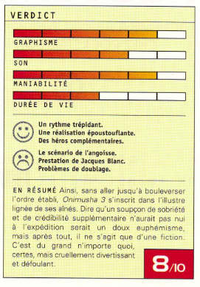
Qu’est-ce qu’un test ?
Le genre du test constitue un vocable propre à la presse informatique ou à celle dédiée aux nouvelles technologies. L’exercice consiste originellement à satuer sur le bon fonctionnement d’un appareil électronique ou d’un produit, à mettre ses limites techniques à l’épreuve. Dans le cas du jeu vidéo, le terme « test » désigne une évaluation, la plupart du temps accompagnée d’une note et publiée en synchronie avec la sortie commerciale de l’œuvre, qui s’attache à juger de sa qualité.

Slide 15
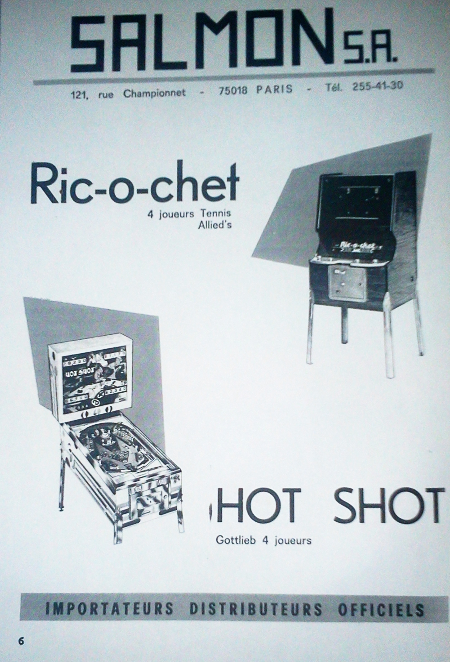
La préhistoire du test :
une logique de catalogue
Couverture de L'officiel de l'automatique, juin 1960.
« Publicité pour Salmon S.A », Eurautomat, no 47 septembre-novembre 1973, p. 6.

Slide 16
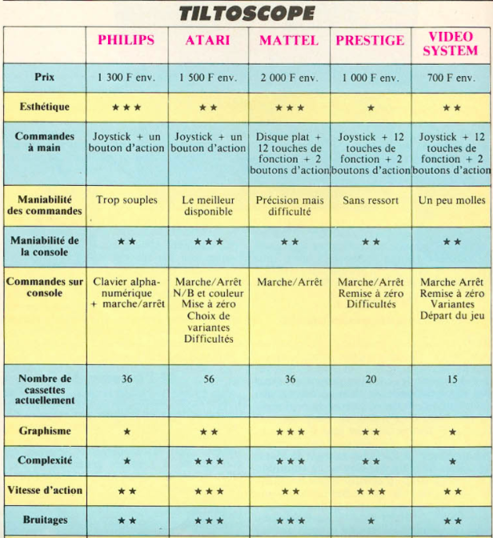
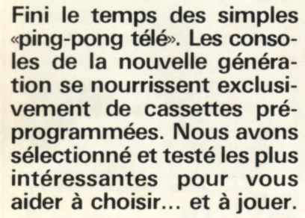
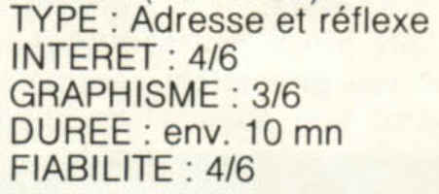
Les « Tubes », le « Tiltoscope »
Tilt, n°1, pp.18 et 32, septembre 1982

Slide 17
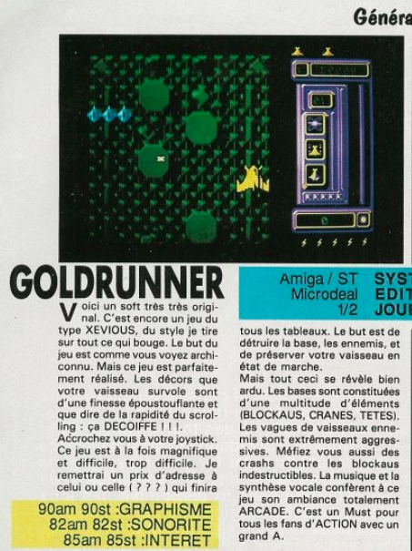
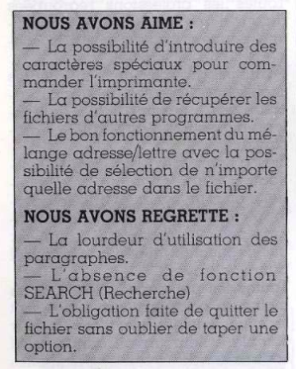
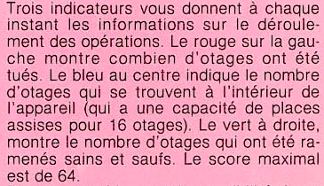
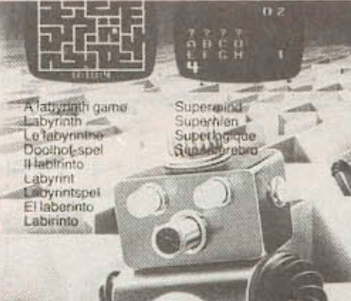
Banc d’essai : un rôle plus descriptif que critique
Génération 4, n°1, p.8, septembre 1987 ; Tilt n°2, pp.26-27, novembre 1982 ; ST Magazine, n°1, p.36, septembre 1985

Slide 18
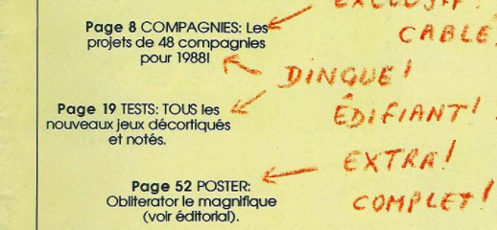
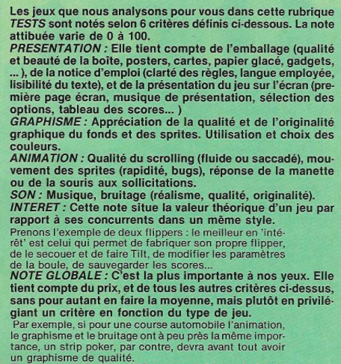
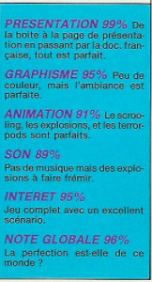
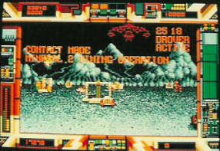
Janvier 1988 : première apparition de la première rubrique « Tests » (Gen 4) ?
Rubrique « Tests » et « Terropods » (Amiga / ST), Génération 4, n°2, pp.3 et 19-21 , janvier 1988

Slide 19
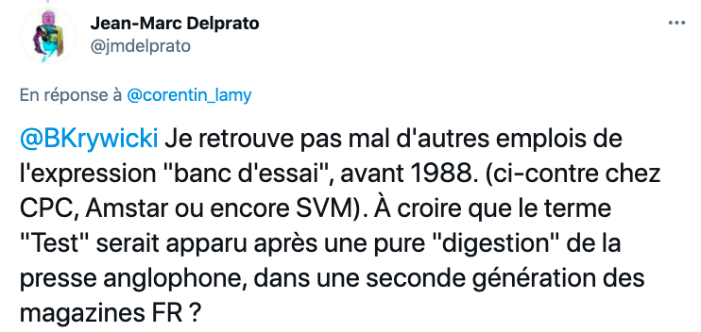
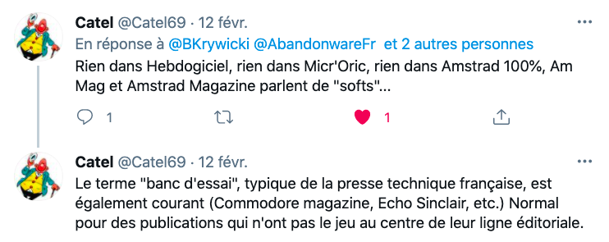
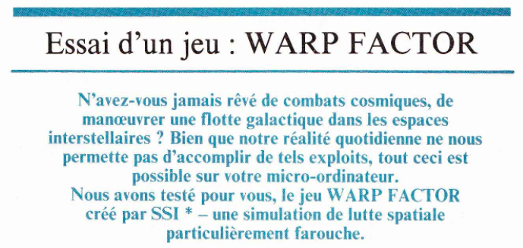
Sur la trace des « Tests »…
Tweets de Patrick Hellio, Jean-Marc Delprato, Catel69, Loïc Reignier… 12 et 13 février 2021
Micro Systèmes, n°21, p.137, janvier 1982

Slide 20
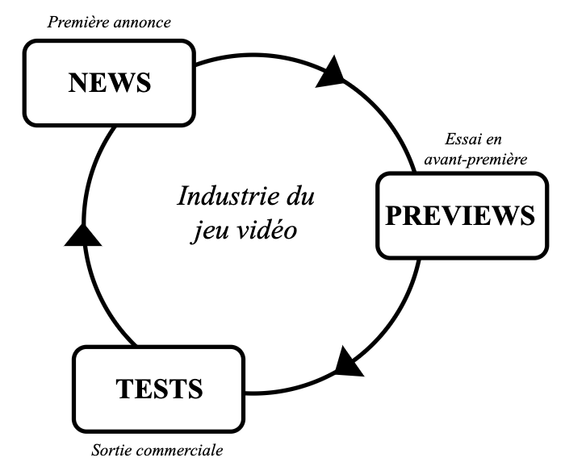
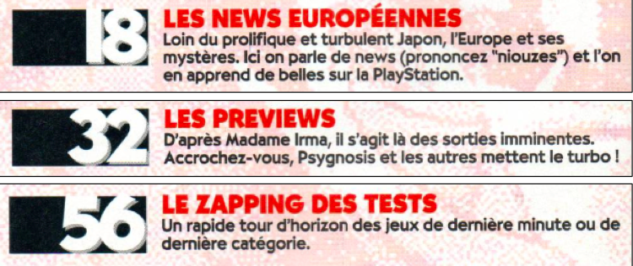
L’institutionnalisation du Cycle
Ce type de traitement, qu’on appelera l’« intra-cycle », s’avère majoritaire dans la presse vidéoludique, car cette dernière est souvent tributaire de ce que les éditeurs souhaitent communiquer. Ces acteurs du milieu ont la main sur la matière première fournie aux journalistes, qui ne disposent en conséquence que d’une marge de manœuvre restreinte. Ces articles intra-cycle sont intégrés à la routine éditoriale (Vos et Shoemaker, 2009) des journalistes jeu vidéo.

Slide 21
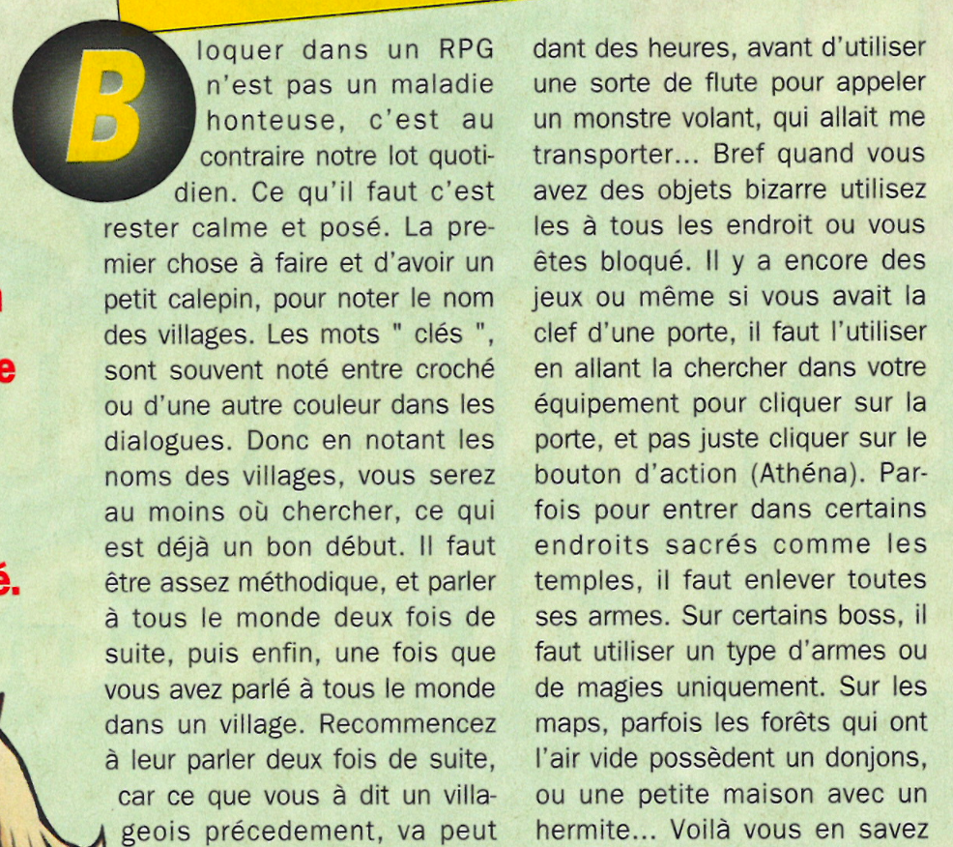
Une prose parfois incompréhensible
« Soyons clairs : si, dans un test, on a cinq fautes d’orthographe par ligne, ce qui est à peu près le niveau des journalistes que j’engageais à l’époque, le public, ça ne le gêne pas. (...) Par contre, si vous dites qu’il y a sept coups spéciaux alors qu’en fait il y en a huit, vous recevez 3 000 lettres d’insultes ! C’est le problème de la presse spécialisée : la seule chose qui compte véritablement, c’est la connaissance du sujet. (...) Si on écrit bien, c’est un bonus ». Alain-Huyghues Lacour, (Consoles +)
GARNIER François (Panda), « Dossier RPG (suite et fin),
Consoles +, pp.126-127, août 1999
DEMOLY Jean-Marc, « Flying Hero », Joypad,
n°17, février 1993

Slide 22
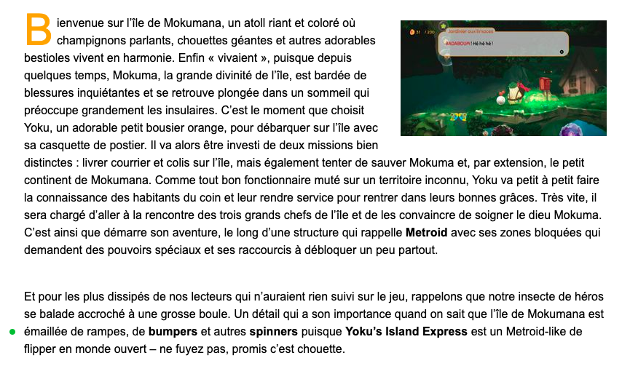
La forme-type du test
Histoire
Concept
ROUILLON Pierre-Alexandre, « Yoku’s island express, le flipper à monde ouvert qui nous emballe », Gamekult.com, [en ligne], 29 mai 2018.

Slide 23
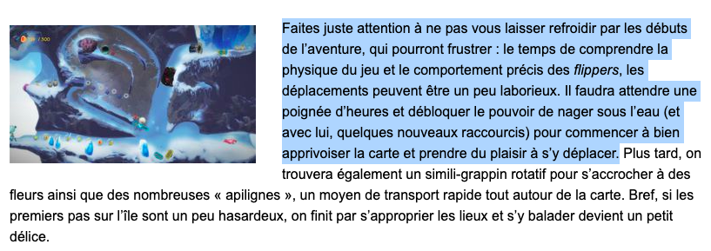
La forme-type du test
Conseils, guide de découverte
Points forts et faibles
La note

Slide 24
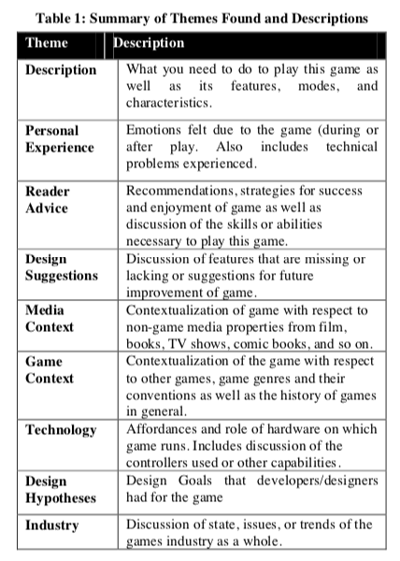
Les éléments récurrents
De manière générale, le fond et la finalité de la plupart des tests demeure identique, y compris de nos jours, comme se sont attachés à la démontrer Zaggal, Ladd et Johnson (2009) à partir d’un corpus de 120 articles. L’ouverture du texte se dédié généralement à la présentation de l’univers du jeu vidéo chroniqué, au résumé de la situation initiale et à l’introduction du personnage principal. Vient ensuite la description du « genre » de l’œuvre, de son concept, mis en parallèle avec les défis qu’il incombera au joueur ou à la joueuse de relever. Le reste de l’article s’attache traditionnellement à passer en revue les différents critères (graphismes, durée de vie, bande-son…), en s’attardant sur les principaux atouts et bémols. Ces passages se doublent parfois de conseils de « dégustation » (au sens de Hurel, 2020), construisant un Lecteur Modèle (Eco, 1979) qui incarne possiblement un futur récepteur de l’œuvre – et donc, un acheteur potentiel. Enfin, dans la majorité des cas, l’article se clôt par une note chiffrée, sur une échelle de vingt ou dix points, destinée à synthétiser le propos évaluatif du texte qu’elle accompagne et à quantifier l’appréciation du critique.
Cette forme archétypale du test remplit avant tout une fonction de guide d’achat et de découverte, cherchant à livrer au lecteur-consommateur un maximum d’éléments informatifs et argumentatifs pour qu’il choisisse ou non, en définitive, d’acquérir le jeu vidéo mis à l’agenda médiatique par le journaliste. Une telle orientation induit la prédilection systématique d’un angle codifié, chevillé à une fonction de prescripteur et laissant peu d’espace à la créativité.
ZAGAL José, LADD Amanda, « Characterizing and Understanding Game Reviews », ICFDG (Orlando), 2009.

Slide 25
Méthodologie du test : des tensions entre professionnalisme et pragmatisme…
Faut-il finir un jeu pour le tester ?
« Je dirais que ça dépend. Ça dépend des rédacteurs, pour moi ça dépend des jeux. Certains se terminent en deux heures donc ça serait du foutage de fiole de ma part de ne pas les terminer. Certains sont aussi sans fin, durent 80 heures. Un journaliste à Canard PC, qui doit rendre son quotat de page à la fin de la quinzaine, ne peut pas terminer tous les jeux. On a en moyenne 4 ou 5 jeux toutes les deux semaines ». Cécile « Maria Kalash » Fléchon
« On passe beaucoup de temps à jouer et ce n’est pas décompté sur notre temps de travail. Notre boulot, concèretement, c’est d’écrire et pas de jouer. Donc il faut faire la part des choses sur ce qu’on doit finir ou pas. La dernière phrase de Last of Us m’a fait augmenter sa note d’un point. Et un jeu attendu depuis 15 ans comme Persona 5, je peux difficilement me permettre de ne pas le finir. Mais au bout d’une semaine de travail, je n’avais pas encore commencé à écrire… On peut aussi sentir qu’un jeu va avoir un twist de gameplay après X temps et pousser jusque là pour voir ce qu’il a à proposer. Tout comme un jeu d’arcade, si on a compris les mécaniques en une demie-heure, on peut encore jouer deux ou trois heures et écrire l’article sereinement derrière ». Pierre-Alexandre « Pipomantis » Rouillon
AUDUREAU William, « “Ce qui caractérise la presse jeu vidéo, c’est la précarité, l’influence et les pressions“ », Le Monde, 19 mai 2017
Entretien du 14 décembre 2017 avec Cécile Fléchon et Pierre-Alexandre Rouillon (à l’époque journalistes à Canard PC)

Slide 26
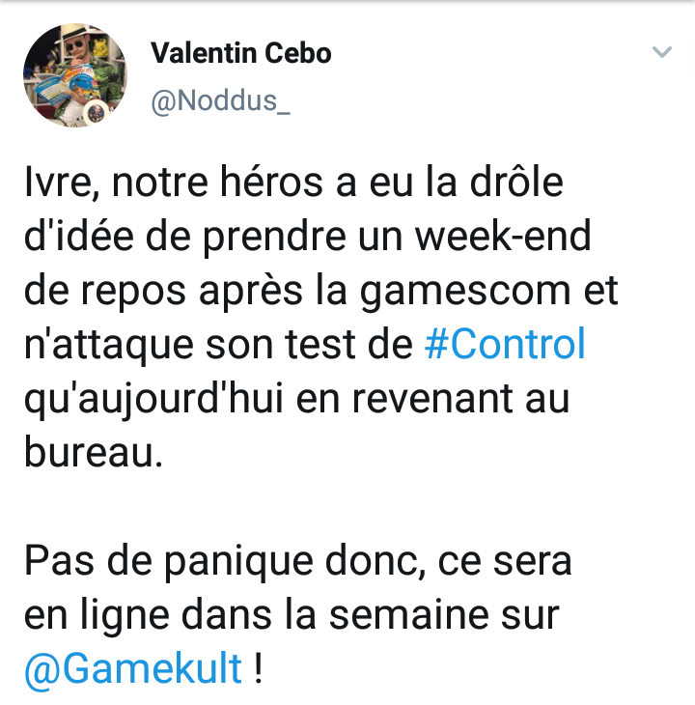
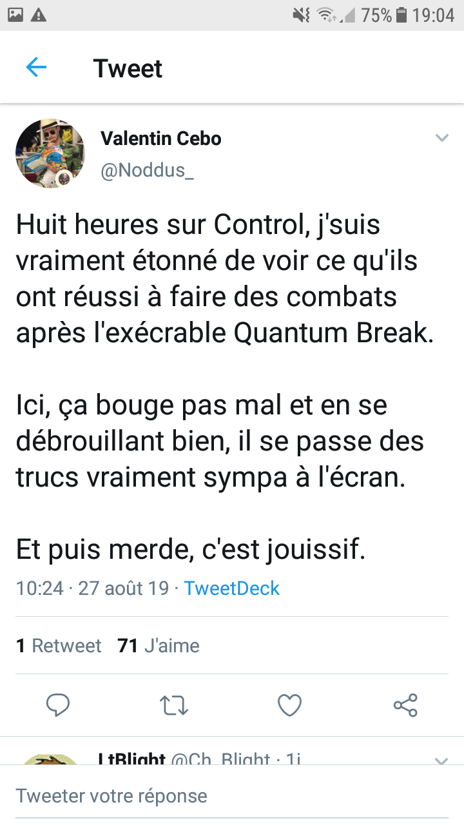
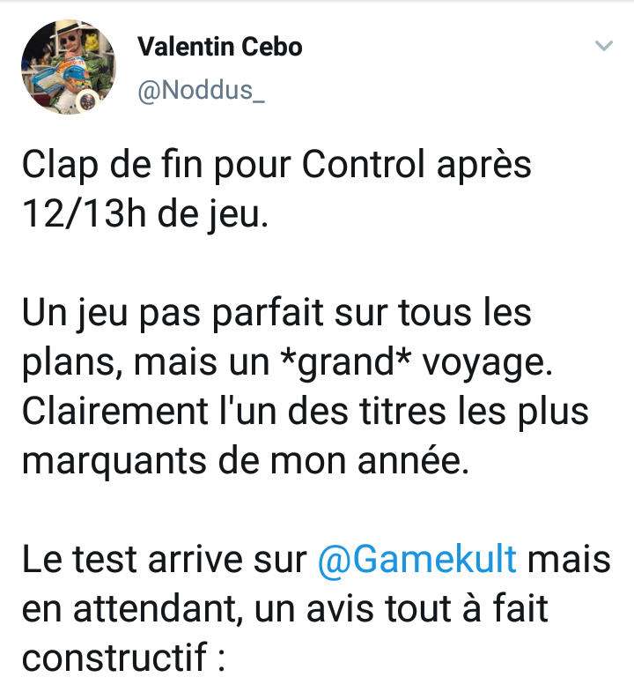
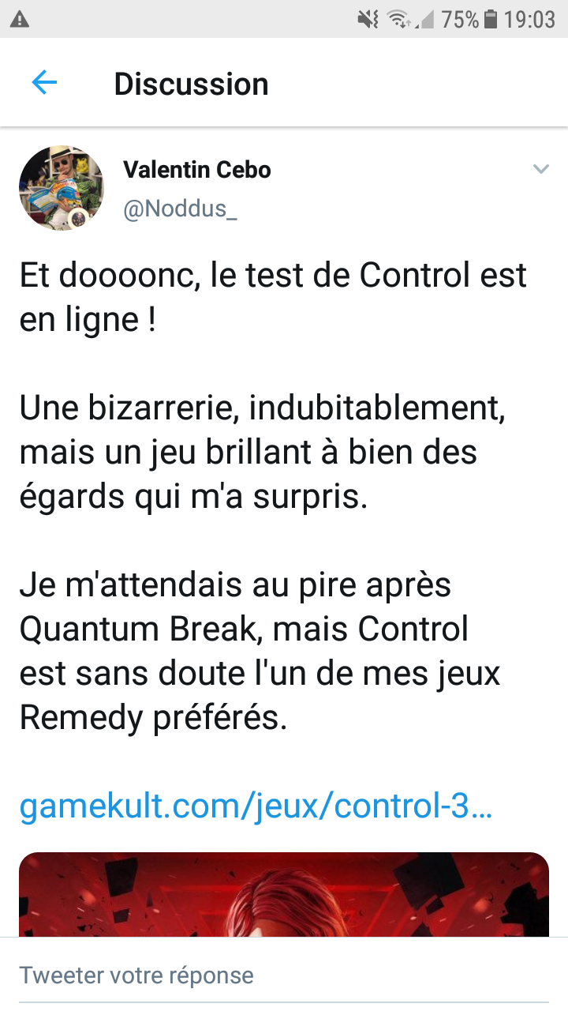
Les tweets comme paratexte du test
Tweets de Valentin « Noddus » Cebo (Gamekult) à propos de Control (Remedy, 2019) et de Gauthier « Gautoz » Andres (ex-Gamekult) à propos de Anthem (Bioware, 2019)

Slide 27
L’exercice se complique…
EARLY ACCESS : version non-définitive (souvent vendue moins cher que la finale) comportant encore souvent de nombreuses lacunes. Cette pré-version est généralement enrichie par des mises à jour au fil du temps. Ex. Valheim
FREE TO PLAY : accès gratuit compensé par des achats optionnels, généralement contractés « lorsque le joueur détient une certaine expérience du jeu (“joueurs engagés”) » (Davidovici-nora, 2014 : 87). Ex. Fortnite
GAME AS A SERVICE : Au lancement de sa version 1.0, le jeu ne dispose pas encore de l’intégralité de ses fonctionnalités prévues. Ces dernières s’enrichissent au fil des mois suivants, au gré des mises-à-jour. Ex. Splatoon 2
Ces stratégies rompent la linéarité du cycle médiatique et obligent les journalistes à se poser une batterie de questions : à quel moment faut-il commencer à parler d’un jeu et quand faut-il arrêter ? À quelle occasion faut-il le tester, voire le chroniquer une deuxième fois ? Est-il préférable d’en parler sans pour autant lui attribuer de note ? Et tester un jeu gratuit, ça en vaut la peine ? Il incombe à chaque titre de presse de se construire sa propre politique, de redéfinir régulièrement ses règles internes et provisoires, parfois au cas par cas.

Slide 28
Tester les jeux plusieurs fois ? L’exemple de Fortnite
En haut : Tests Gamekult du 4 août 2017 puis du 22 juin 2018
En bas : Tests Jeuxvideo.com du 3 septembre 2017 puis du 28 mars 2018
Génération 4, n°1, p.8, septembre 1987
ST Magazine, n°1, p.36, septembre 1985

Slide 29
La multiplication des supports
HAUT CAPITAL MÉDIATIQUE :
Responsabilité critique ? Avertir sur les problèmes techniques ? Mentionner les conditions de travail des développeurs ? Déconseiller la précommande ?
Des débats déontologiques en perspective…
FAIBLE CAPITAL MÉDIATIQUE :
Défendre le jeu, Souligner sa fraîcheur, Le mettre en lumière (cf. vocabulaire d’orpailleur : voir le cas de Braid dans le MOOC), « Prêcher la bonne parole »…
=> Dans les deux cas, importance centrale de la question de la note !
CyberPunk 2077 testé trois par Jeuxvideo.com, sur trois sortes de machines différentes

Slide 30
Quelques barèmes…
Jeuxvideo.com
Pixels
JV Le mag
Le Tiltoscope (Tilt)
Player One
Gameblog (en 2007)
Gamekult
Famitsu
« Les notes sont presque aussi vieilles que la presse spécialisée : dès le premier âge d'or de l'arcade, entre 1979 et 1982, des revues américaines pour professionnels comme Replay et Play Meter adjoignent une note sur dix aux bornes d'arcade qu'ils essaient, afin de mieux conseiller leurs clients, essentiellement des gérants de salles de machines de jeux. Dans la foulée, Electronic Games en 1981 introduit un système similaire » (Audureau, 2015).

Slide 31
Les meilleurs jeux aux yeux la presse jeu vidéo
(recherches d’Yves Breem)

Slide 32
Les meilleurs jeux aux yeux la presse jeu vidéo
(recherches d’Yves Breem)

Slide 33
La note a-t-elle une influence commerciale ?
Le contrat des développeurs du jeu Destiny avec leur éditeur Activision, par exemple, stipulait qu’ils décrocheraient un bonus de 2,5 millions de dollars si leur œuvre atteignait le score de 90/100 sur l’agrégateur Metacritic, qui affiche la moyenne des critiques presse (Schreier, 2018).
La pratique du « Review bombing » : protestations militantes ou harcèlement abusif ?
« La presse de l’époque n’a ainsi pas tellement parlé de jeux comme Super Mario Bros, The Legend of Zelda ou Metroid, et ils sont loin d’avoir bénéficié à l’époque des critiques dithyrambiques qu’on en dresse de nos jours. Elle est parfois passée à côté de jeux mythiques (Pokemon, Sim City, Myst, Prince of Persia, Call of Duty, Mario Kart, Castlevania… la liste est trop longue). Cette analyse transversale montre combien l’enthousiasme critique peut se révéler loin de la réalité. La presse produit de l’anticipation en formulant les attentes qu’elle projette sur certains jeux qui méritent, pour elle, au moment de leur sortie, d’entrer dans l’histoire. L’avenir nous montre par la suite si ces œuvres sont réellement devenus des succès d’estime et/ou commerciaux » (Yves Breem).

Slide 34
Pour ou contre la note ?
POUR :
« Faut la garder la note, c'est obligatoire. Si un critique n'arrive pas à mettre une note à une œuvre, c'est qu'il ne fait pas bien son travail. Mettre une note, c’est justement savoir placer une œuvre au milieu d’un tout. Le jeu vidéo, c'est des arts appliqués. C'est comme le cinoche, c'est comme la musique. Ça obéit à plein de règles d'arts appliqués, l’art ça existe depuis je ne sais pas combien de miliers d’années […] si une personne n’est pas capable de situer ce truc-là, c’est là où est l’aberration. […] Les lecteurs qui veulent juste avoir une note et qui s’en foutent de lire, c’est une grande majorité des gens ». Baptiste « Stoon » Hébert, à l’époque journaliste à Gamekult.com
« Enlever la note n'est pas une recette miracle. Penser qu'enlever la note forcera les gens à lire les tests serait une erreur, tout comme penser que ceux qui ne lisent pas les tests sont une majorité de nos lecteurs. En réalité, le temps de lecture moyen d'un test est de 2 min 34, soit bien plus que le temps pour scroller et lire la note. Ce qui prouve qu'ils ne sont pas là pour lire la note uniquement ». Frédéric « Rivaol » Goyon, à l’époque rédacteur en chef de Jeuxvideo.com
« La suppression de la note ne garantit pas la qualité de l’analyse, et vice versa. Et la note, malgré tout, c’est moins vrai maintenant, elle s’écrivait dans un rapport de force avec l’industrie. Les attachés de presse ne lisent pas les articles, ou alors en diagonale pour faire un petit compte-rendu qu’ils vont envoyer au studio ou à l’éditeur. Mais la note elle compte, elle va finir sur les affiches, sur Metacritic, dans les tableaux Excel, quelque part. Supprimer la note, c’est risquer de tomber dans un côté école des fans, de supprimer cet espèce de levier qu’on avait pour dire “là on peut marquer que quelque chose ne va pas”. » Ambroise Garel, journaliste à Canard PC

Slide 35
Pour ou contre la note ?
CONTRE :
« [À Joystick,] on n’a jamais été super à l’aise avec la notation. Il y avait un côté scolaire, […] on avait vachement de respect pour les gens qui faisaient les jeux et ça faisait chier de mettre une note comme un prof. Même quand les jeux étaient mauvais : je disais souvent “oui, mais le mec ou la nana qui a dessiné l’arbre qu’on voit dans le fond, il ou elle y a mis tout son cœur […] ce n’est pas sa faute si à l’arrivée le jeu est nul”. […] Dans les années 2000, j’avais dit à des éditeurs : “de toute façon, j’en ai marre, on va arrêter de noter, on va juste marquer j’achète ou je n’achète pas”. Je me rappelle, entre autres, Electronic Arts avait été collé au plafond : “mais tu ne peux pas faire ça, la note c’est super important !” Après, j’ai quitté le milieu ». Moulinex, ex-rédacteur en chef de Joystick
« La note représenterait donc une forme d’absolu, une échelle de Richter du plaisir. Là où les secousses telluriques sont quantifiables via des dispositifs de mesure, les vibrations du joueur le sont beaucoup moins. Chacun trouvera du plaisir dans des domaines aussi différents qu’une direction artistique, des musiques, des mécanismes de jeu, une construction de niveau, de l’humour, de la peur, un scénario original, un mode multi bien équilibré, etc. […] Après tout, nous n’avons jamais fait partie du panel Metacritic (il faut le demander) et nous avons suffisamment critiqué tout le système qu’il engendre. Clauses dans les contrats de certains studios, obligation de score minimum pour les filiales, tout est scruté, jugé, pesé. Comme si de l’amalgame d’avis subjectifs émanant de différents médias pouvait sortir une vérité. Ce gloubi-boulga revisité à la sauce jeu vidéo ne réduit ce dernier qu’à sa simple expression commerciale ». Rodolphe Donain, à l’époque rédacteur en chef de JVN.com.
Jason Schreier, Kotaku.com, 8 août 2015

Slide 36
Détourner la note…
PAR LA SURÉVALUATION
Canard PC (The Witcher 3 : La Chasse Sauvage)
Jeuxactu (Red Dead Redemption 2)
Canard PC (Dishonored)
Les « maxistes » : « Les magazines Edge en Grande-Bretagne et a fortiori Famitsu au Japon sont notamment tombés dans ce piège : à force de multiplier les 10/10 et les 40/40 – le premier en est à son vingtième, le second à son vingt-quatrième – parfois pour des jeux loin d’être exempts de tout reproche, comme Final Fantasy XIII-2, leur jugement ne fait plus autant référence qu’auparavant, et leurs notes maximales ne font plus vraiment événement ».
AUDUREAU William, « Peut-on mettre 20/20 à un jeu vidéo ? », Le Monde, 6 mars 2017
Le danger de l’inflation : revenir à des notes plus modérées
Consoles + (Donkey Kong Country)

Slide 37
Détourner la note…
PAR L’INVENTION
« Je vois la note comme une information pour le lecteur, pas un jouet pour journaliste. Mettre une note parodique, une non-note, c’est se faire plaisir sans faire son travail correctement » Gaël Fouquet, ex-rédacteur en chef de Gamekult
Le Monde Pixels (Looney Tunes Galactic Sports)
Gamefan (Metal Gear Solid 3)
La reprise du détournement de « Pixels » par Panic, l’éditeur de Untilted Goose Game (2019)
« Pixels fait un clin d’œil à une pratique de l’industrie qui est vue comme nécessaire tout en reconnaissant qu’elle est ridicule. Nous, on a quand même souhaité la conserver, mais avec la possibilité de tordre quand c’est nécessaire » Ambroise Garel, journaliste à Canard PC
Canard PC (Animal Crossing NH)

Slide 38
Tester autrement : le New Games Journalism
En 2004, le journaliste jeu vidéo Kieron Gillen publie le manifeste du « New Games Journalism », qui s’inspire du New Journalism et encourage l’écriture à la première personne, l’expression du ressenti des testeurs, la subjectivité assumée… Le texte a ensuite inspiré de nombreuses critiques internes, mais aussi plusieurs articles qui cherchent à insuffler plus de richesse et d’originalité au journalisme vidéoludique. En France, on peut citer Tristan Ducluzeau dans Joypad et Chronicart, mais aussi Daniel Andreyev, qui se réclame de la pratique.
« Le test dans sa forme classique, je trouveà la fois qu’il dit tout et qu’il ne dit rien. Parce que jouer à un jeu c’est avant tout une expérience et une expérience c’est avant tout un ressenti. Du coup, l’idée c’est de faire passer plutôt le ressenti : “Qu'est ce que va vous faire ressentir le jeu?” plutôt que “qu’est-ce qui va se passer quand vous appuyez sur A et quand vous appuyez sur B?” et la durée de vie, etc. » Emmanuel Denise, journaliste à Canard PC
« Ce test est dédié à tous ceux qui aiment le train, à tous ceux qui ne l’ont pas assez pris ces derniers temps et bien sûr à tous ceux qui voulaient aller au Japon en 2020 et qui n’ont pas pu. Densha de Go touche évidemment une fibre nostalgique de ceux qui sont déjà partis là-bas, mais le plaisir du train, de monter à bord, de voyager grâce à lui, tout cela est universellement reconnu. Plus fort que les mangas, les sushis et les fleurs de cerisiers, la force de Densha de Go !, c’est son pouvoir d’évocation de toute la culture japonaise à travers le train. Pas seulement l’environnement, mais le son aussi. Densha de Go qui débarque aujourd’hui en consoles, c’est un shot d'endorphine, un aller simple pour Tokyo par le biais de sa mythique ligne de train, la Yamanote ».
ANDREYEV Daniel, « Test : Densha de go, à lui de vous faire préférer le train », Gamekult.com, 12 janvier 2021

Slide 39
Esbroufe creuse ou génie littéraire ?
« [L’ancien rédacteur de Canard PC] Omar Boulon se revendiquait clairement […] du New Games Journalism : il faisait des articles très subjectifs […], remplis de digressions où il racontait des événements de sa vie avec une implication émotionnelle très fort, qu’il mettait en lien avec son approche du jeu. […] C’est aussi une des limites du New Games Journalism, en ce qu’il considère qu’il faut quasiment avoir une approche phénoménologique du jeu vidéo, et retranscrire ce que ça provoque chez le joueur de voir des lumières, d’appuyer sur des boutons. C’est d’ailleurs ce qui lui a pas mal été reproché avec le temps, parce que la posture peut devenir pauvre et nombriliste […] lorsqu’on se contente de décrire sa propre expérience » Ambroise Garel, journaliste à Canard PC
« C’est dingue, en fait, les possibilités qu’on a [avec le jeu vidéo] pour toucher les gens, pour leur dire des choses et pour les intéresser, pour leur donner du plaisir du lecteur. Il y a un problème aussi à ça : du coup, ma production est devenue beaucoup plus faible. En tant que nombre, mon débit est devenu beaucoup plus faible. C’est plus de travail. Quand je vois les tests de jeux vidéo ils ne sont vraiment pas toujours bien écrits et peut-être que ça intéresse des gens, mais moi ce n’est pas du tout ma came. Du coup, je suis devenu plus lent, plus exigeant avec moi-même ». Daniel Andreyev, journaliste indépendant

Slide 40
Tester autrement : le marathon en live…
Red Dead Redemption 2 (2018) analysé en direct par Alexis Blanchet et Mehdi Derfoufi pour « Pixels »

Slide 41
… Et son opposé, le “C’est quoi la note ?”
« Un format court, parfait pour être consommé dans les transports, entre deux épisodes d'une des innombrables séries que vous regardez chaque semaine voire dans votre bain à remous en sirotant une coupe de Dom Pé (on a les moyens à ce que je vois !). Qui dit format court ne veut pas forcément dire manque d'informations. Ainsi, en l'espace de deux minutes, vous aurez le droit à un concentré de tout ce qu'il y a à savoir sur le jeu, avec en bonus quelques "anecdotes"" mais aussi et surtout la sacro-sainte note, le tout dans une ambiance décontractée ». Jeuxvideo.com

Slide 42
Tester autrement : les angles originaux
Le terme « angle » désigne « la manière d’aborder un sujet, de le ramener à un aspect principal bien délimité » (Agnès, 2008 : 448), et la plupart des manuels considèrent à ce titre que « plus l’angle est étroit, plus le sujet sera original » (Vanesse, 2016).
Comme nous l’avons vu en décrivant leur forme-type, les tests de jeux vidéo ont plutôt tendance à adopter un angle large, dans le sens où ils abordent successivement de nombreux points pour tenter de livrer un aperçu évaluatif complet de l’œuvre.
C’est d’ailleurs l’argument de JV pour troquer le terme de « test » pour celui de « critique » : les « critiques » de JV veulent pouvoir se permettre d’être moins longues (parfois une colonne) et, surtout, s’affranchir de la note (ou, en pratique, lui attribuer une importance moins centrale).
« Les tests cèdent la place à des critiques sans note, un produit culturel ne devant, selon nous, pas être traité comme un produit de grande consommation » (Communiqué de presse de JV, 6 novembre 2013).
Comme si la « la logique pragmatique inhérente à la généricité » (Schaeffer, 1989) du « test » le rendait indissociable d’un passage en revue technique et méthodique.
Pourtant, les tests à angles originaux ont toujours existé, notamment dans Joystick : se tester soi-même, tester « la vie », tester le bar du coin…
Plus les tests s’institutionnalisent, plus les angles originaux sont fréquents, dans l’optique de renouveler l’inérêt des lecteurs pour le genre du test… Et l’intérêt des journalistes pour leur propre travail !

Slide 43
Test de Animal Crossing New Horizons (E. Denise, Canard PC n°406, 13/04/20)
« J’ai commencé Animal Crossing plein d'espoirs, de rêves, de bienveillance. J'ai vu les gens sur Internet qui partageaient leurs jolies îles, leurs coquillages, leurs poissons, leurs maisons, leurs bons mots, leurs voisins virtuels. J'ai compris que le jeu était tombé au bon moment, celui où tout le monde désire plus que tout être entouré d'amis sur une île où il fait toujours beau. J'ai installé ma tente, j'ai coupé du bois, j'ai ramassé des pierres, j'ai vendu des oranges et des papillons et j'ai contracté un prêt chez Tom Nook pour m'installer dans une vraie maison ».
Angle narratif => Réflexivité > Évaluation
Impression d’arriver « après la bataille »
Attentes déçues
Transgression du « play modèle » (Barnabé, 2017)
Passages d’ « auto-analyse »
Note de « confiné/10 »
« J’étais vraiment dans l’impossibilité de mettre une “vraie” note, parce que je raconte une expérience où je m'ennuie mais sur un jeu où je n’ai rien à reprocher, où tout est très bien fait. A la fois je ne peux pas lui mettre une très bonne note parce que ce n’est pas mon expérience, et à la fois je ne peux pas lui mettre une mauvaise note parce que je lui reconnais que si vous tombez dedans, tout est extrêmement bien fait, comme tout gros jeu Nintendo, on ne peut rien lui reprocher » (Entretien avec E. Denise, 16/06/20).

Slide 44
Test de Super Mario Odyssey (P.-A. Rouillon, Canard PC n°369, 01/11/17)
« Nos confrères de la revue britannique Edge (qui fait encore aujourd'hui autorité chez certaines vieilles personnes qui n'ont plus toute leur tête) ont mis 10/10 à Super Mario Odyssey. Depuis que j'ai fini Super Mario Odyssey, je continue de me demander pourquoi, comment. »
Évaluer Mario Odyssey par rapport aux autres jeux couronnés d’un 10/10 par Edge pour démontrer par l’absurde en quoi il n’est pas « révolutionnaire ».
Angle argumentatif => Thèse > Évaluation
La contrainte imposée et la thèse qui en découle priment ainsi sur la volonté de dresser une évaluation fidèle du jeu chroniqué. Au-delà du pied-de-nez à un média concurrent, cette approche argumentative originale est à envisager comme une manœuvre tactique face à l’attribution, par la rédaction en chef, d’un sujet déjà maintes fois traité par le journaliste :
« C’est aussi le fait que je suis préposé aux Mario chez Canard PC. En 7-8 ans, j’ai eu l’occasion de faire pas mal de tests de Mario et à en autant de temps, on fatigue un peu de dire que Mario court après la princesse et que Bowser n’est pas gentil. Donc on essaie de trouver des moyens détournés de s’amuser en écrivant le test du jeu ».
(Entretien avec P.-A. Rouillon, 14/12/17).

Slide 45
LAMY Corentin, « Jeux vidéo : Sekiro, le plaisir dans la souffrance », lemonde.fr, 26 mars 2019
Test de Sekiro : Shadows die twice (C. Lamy, « Pixels », 26/03/19)
Angle : Sekiro est-il trop difficile ?
Narration de séquences de jeu et interviews de journalistes spécialisés
Angle narratif et argumentatif
Test… de la difficulté du jeu !

Slide 46
Tester autrement : une tactique de résistance
Les tests pourvus d’angles originaux peuvent être envisagés comme une forme de résistance des journalistes spécialisés : détournement d’un cadre générique traditionnel, développement d’un axe précis, refus de détailler son propos… Qu’ils soient narratifs et/ou argumentatifs, ces angles jouent avec le langage habituellement prêté au jeu vidéo et transforment la forme-type du test, pour fournir une valeur ajoutée ou raviver un goût du journaliste pour son travail.
Pour reprendre la pensée de De Certeau (1990), fréquemment convoquée au sujet des journalistes (Circama, 2009 ; Savard-Fournier, 2016), les angles originaux peuvent être envisagés comme des tactiques des spécialistes en jeu vidéo, qui font face, selon les cas de figure, aux stratégies de communication de l’industrie vidéoludique, la redondance du processus de test, ou encore l’injonction à décortiquer chaque élément de l’œuvre.
Adopter un angle original symbolise la richesse et la diversité du jeu vidéo, ce qui peut participer à la séduction de certains lecteurs et en rebuter d’autres. Cette posture crée une valeur ajoutée qui peut aussi bien toucher les lecteurs que les journalistes.
« Test » ou « critique » : un faux débat ! Il existe des tests très profonds qui cassent les codes, et des « critiques » très courtes avec peu de valeur ajoutée. Ce n’est pas le « genre auto désigné » (Lugrin, 2001) qui fait la qualité de l’article, de l’analyse et de l’évaluation. Le test peut renvoyer autant au benchmark technique qu’à l’essai philosophique.

Slide 47
DELAHAYE S. (2017), « Notes de mise à jour », Canardpc.com ; DENISE E. (2019), « Une étoile est morte », Canardpc.com ; DENISE E. (2020), « La psychanalyse du pneu », Canardpc.com ; GAREL A. (2011), « Chaotique bon », Canard PC, n°243, pp.14-15 ; GAREL A. (2020), « Monomythe », Canardpc.com ; LAMY C. (2019), « Jeux vidéo : “Sekiro”, le plaisir dans la souffrance », Lemonde.fr ; ROUILLON P-A (2017), « Chapeau fort », Canardpc.com/chapeau-fort-super-mario-odyssey.

Slide 48
Réaffirmer la valeur journalistique du test
« Quand on a commencé à se dire “il faudrait faire payer du contenu”, naturellement, alors que je ne considère pas le test comme un sous-journalisme, on savait très bien que, dans l’inconscient collectif et dans la perception des gens, il fallait leur sortir quelque chose qui n’a pas été fait […] de manière industrielle dans la presse jeu vidéo. Ceux qui connaissent Gamekult ici savent très bien que [l’essence de] Gamekult, c’est en grande partie ses tests, la critique du jeu vidéo et de son actualité. Et pourtant, cette partie-là, qui est le cœur de notre activité, on l’a laissée gratuite. Alors, ce n’est pas juste un calcul économique. C’est parce qu’on ne se sentait pas, à l’époque, […] de dire “Les gens vont comprendre pourquoi on les fait payer”. Parce qu’ils vont se dire “mais, ce n’est qu’un test. Ça a toujours été gratos sur internet”. […] Donc, on s’est réfugié vers une forme très lycéenne et très caricaturale de journalisme : le dossier de fond, l’enquête, le reportage. […] Et ça, c’est le journalisme acceptable. C’est celui pour lequel on peut payer, parce que, vous comprenez, c’est un article de fond, une vraie enquête, on a passé trois jours sur le même sujet au lieu de jouer aux jeux vidéo dans une chambre et mettre une note à la fin d’un article. Il y avait cette espèce de perception assez négative de notre travail. Moi, si j’ai un regret aujourd’hui, c’est d’avoir renforcé, malgré moi, cette espèce de distinction entre le journalisme acceptable et le journalisme condamné, ad vitam aeternam, à être gratuit. […] On s’est réfugié vers des articles qui sont… Je ne vais pas dire illisibles, mais très longs. Ça touche vraiment une minorité de nos lecteurs. […] On a commencé par là parce que, si on commençait par dire “on fait des tests et des news depuis quinze ans, vous nous aimez pour ça, faisons-les payer”, on risquait de se prendre un fusil de sniper ». Thomas « Yukishiro » Cusseau, à l’époque rédacteur en chef de Gamekult

Slide 49
Exercice
Imaginez un angle original pour le test d’un jeu vidéo auquel vous avez joué, récemment ou non. Comment en parler de manière innovante ? Comment raconter votre partie, faire vivre votre expérience à autrui ? N’hésitez pas à vous appuyer sur les exemples et courants vus au cours. Résumez votre angle en une phrase et rédigez un paragraphe de ce que serait ce test (introduction, point précis que vous souhaitez abordez, conclusion… Au choix !). Enfin, attribuez une note (classique ou parodique, détaillée ou synthétique).

Slide 50
Bibliographie sélective
AGNES Yves, Manuel de journalisme, La Découverte, 2008.
BUFFA Chris, « Opinion : Why Videogame Journalism sucks », in Game Daily, [en ligne], snapshot du 18 juillet 2006.
DE CERTEAU Michel, L’invention du quotidien, Gallimard, 1990.
LUGRIN Gilles, « Le mélange des genres dans l’hyperstructure », in Semen, vol. 13, [en ligne] https://journals.openedition.org/semen/2654, 2001.
McCREA Christian, « Fear and loading in game journalim », in Escapist Magazine, [en ligne], 31 juillet 2007.
ADAM Jean-Michel, « Genres de la presse écrite et analyse de discours », in Semen, vol. 13, [en ligne] https://journals.openedition.org/semen/2597, 2001.
RIBBENS Wannes, STEEGEN Ruben, « A qualitative inquiry and a quantitative exploration into the meaning of game reviews », Journal of Applied Journalism & Media Studies, Vol. 1, N°2, 2012, pp.209-229.
SCHAEFFER Jean-Marie, Qu’est-ce qu’un genre littéraire ?, Seuil, 1989.
STUART Keith, « State of play : Is there a role for New Games Journalism », in Theguardian.com, [en ligne], snapshot du 22 février 2005a.
ZAGAL José, LADD Amanda, JOHNSON Terris, « Characterizing and Understanding Game Reviews », in Proceedings of the 4th International Conference on Foundations of Digital Games, 2009.

